Slide 1
Комунальна установа
«Волинська обласна Мала академія наук»
Опорний заклад «Колківський ліцей»
Американський білий метелик - карантинний організм надзвичайної небезпеки (на прикладі його поширення на території Колківської ТГ)
Виконала: учениця 8 класу опорного закладу
«Колківський ліцей» Колківської селищної ради
Паньків Богдана Богданівна
Науковий керівник: Світач Ольга Василівна
вчитель біології Опорного закладу «Колківський ліцей» Колківської селищної ради, смт. Колки

Slide 2
на нових територіях американський білий метелик швидко стає основним шкідником, що чинить значний вплив на екосистеми. Дослідження способів та шляхів його поширення дозволить краще контролювати та обмежити його розповсюдження на нові території. Тому тема вибраного нами дослідження є досить актуальною.
Новизна: вперше досліджено поширення американського білого метелика на прикладі однієї з об’єднаних територіальних громад Волинської області – Колківська ТГ. Виявлено взаємозв’язок між природними кліматичними умовами та періодом вильоту першого покоління американського білого метелика.
.

Slide 3
Завдання:
1. Описати особливості життєвого циклу американського білого метелика та фактори, які впливають на його розвиток.
2. Проаналізувати вплив американського білого метелика на природне середовище.
3. Дослідити шляхи поширення шкідника з зараженої ним території в умовах Колківської ТГ.
4. Визначити найкращі способи регулювання чисельності даного поліфагу й проаналізувати їх особливості.
5. Визначити ентомофагів американського білого метелика.

Slide 4
Мета: дослідити вплив поширення американського білого метелика на території Колківської ТГ
Об’єкт дослідження: карантинний організм – американський білий метелик.
Предмет дослідження: шкідливий вплив американського білого метелика та шляхи його розповсюдження на території Колківської ТГ.

Slide 5
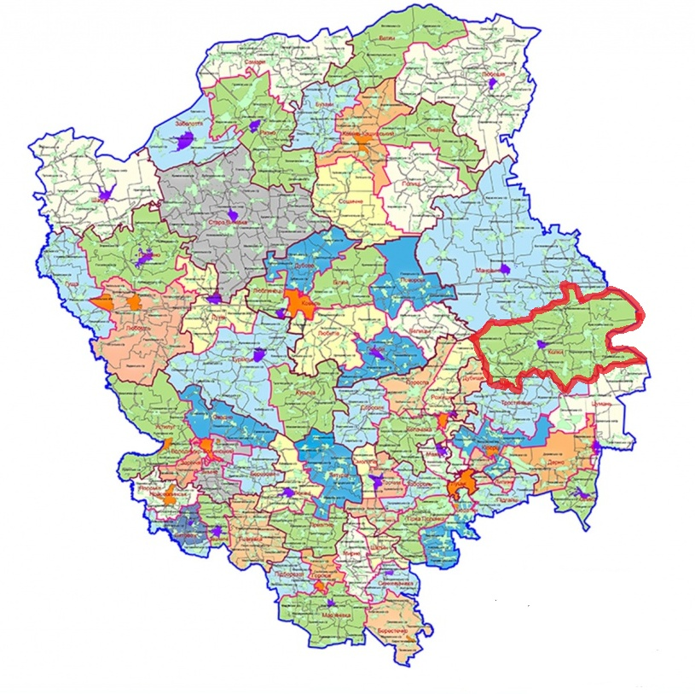
ФІЗИКО – ГЕОГРАФІЧНІ ОСОБЛИВОСТІ ТЕРИТОРІЇ КОЛКІВСЬКОЇ ТГ
Фізико-географічне розташування території Колківської ТГ досить вигідне. Колківська ТГ розташовується на території Волинського полісся. Кліматичні умови Колківської ТГ є сприятливі для повноцінного та комфортного розвитку американського білого метелика. Оптимальними умовами для забезпечення особливостей життєвого циклу шкідника є температура повітря від 20-25° за шкалою Цельсія, відносна вологість повітря, що становить 70-80 %, та наявність достатньої кормової бази, що забезпечується за рахунок видів флори на досліджуваній території.
Рис. 1.1. Місцезнаходження Колківської ТГ на території
Волинської області.

Slide 6
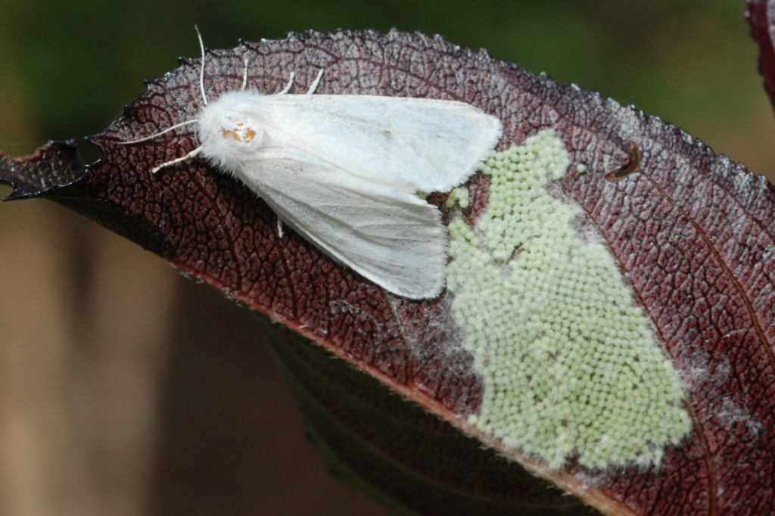
Опис американського білого метелика
Колір | Білосніжний з шовковистим полиском, деколи трапляються з темними цяточками на крилах
Крила | Розмах 40-50 міліметрів
Тіло | Вкрите густими білими волосинками
Вусики | Чорні з білим нальотом, у самця перисті, у самки ниткоподібні
Ноги | Світло–жовтого кольору
Яйце | Розмір від 0,6 до 0,7 міліметрів, форма куляста, поверхня гладенька, колір світло-жовтий, іноді світло-блакитний
Рис. Зовнішній вигляд американського білого метелика

Slide 7
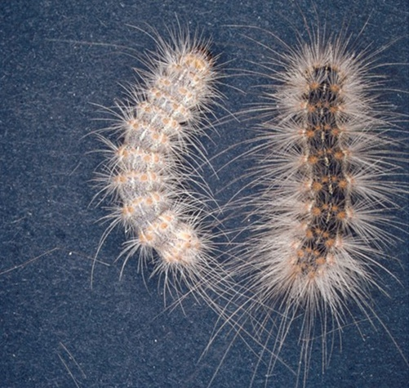
Опис американського білого метелика
Молодші гусениці мають світло-жовтий колір; грудний щиток, голова і грудні ноги мають чорний колір; на спинному боці гусені простягаються бородавки розміщені в двох ряди світло–жовтого або ж чорних, на боках гусінь має чотири ряди бородавок, з кожної з них ростуть волосинки чорного та білого кольорів. Гусінь, що закінчила розвиток та живлення сягає від тридцяти до сорока міліметрів довжиною, зі спинного боку оксамитово – коричнева, по боках тіла – жовті смуги з оранжевими бородавками, на яких розміщені тонкі світлі волосинки й волосинки темного кольору; темний колір також мають ноги і голова гусені
Рис. Порівняльне зображення гусені молодших віків
з ліва та гусені старших віків справа

Slide 8
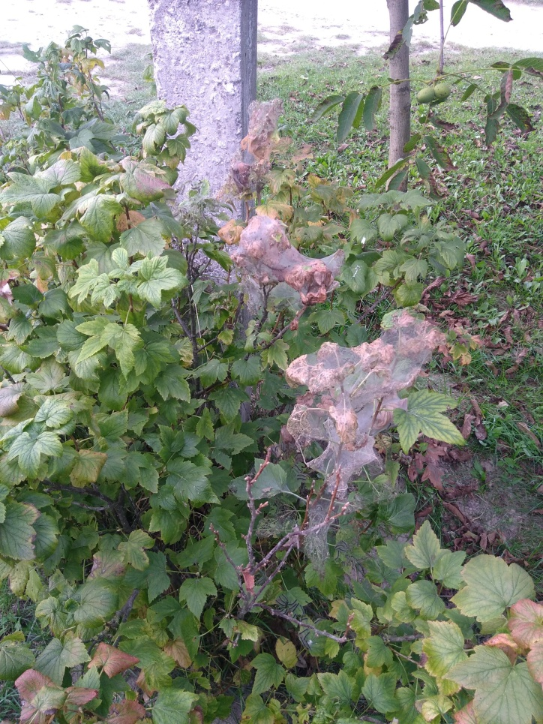
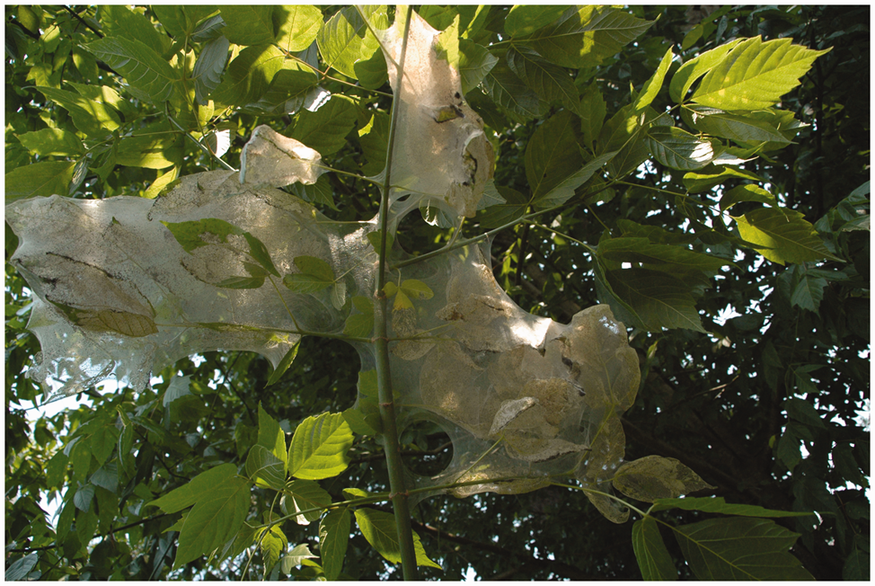
Американський білий метелик робить на рослинах павутинні гнізда, об’їдаючи листя у великій кількості, та залишаючи гілки «лисими» обвитими павутиною.
Рис. Початок пошкоджень на дереві внаслідок зараження американським білим метеликом
Рис. Три великих гнізда на кущі смородини

Slide 9
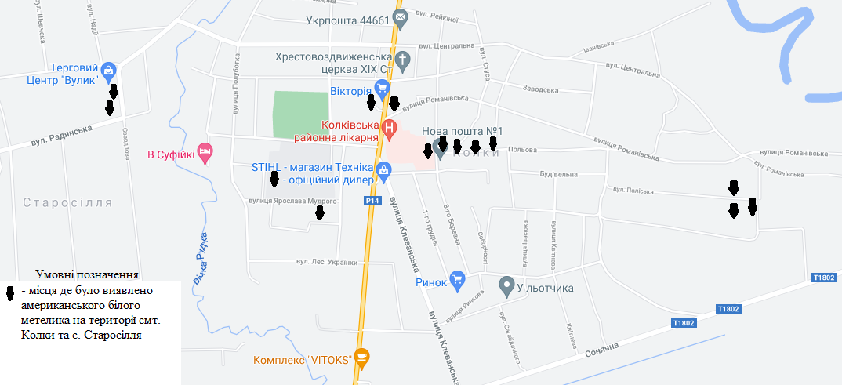
Поширення американського білого метелика по території Колківської ТГ
Рис. Карта поширення шкідника на території Колківської ТГ

Slide 10
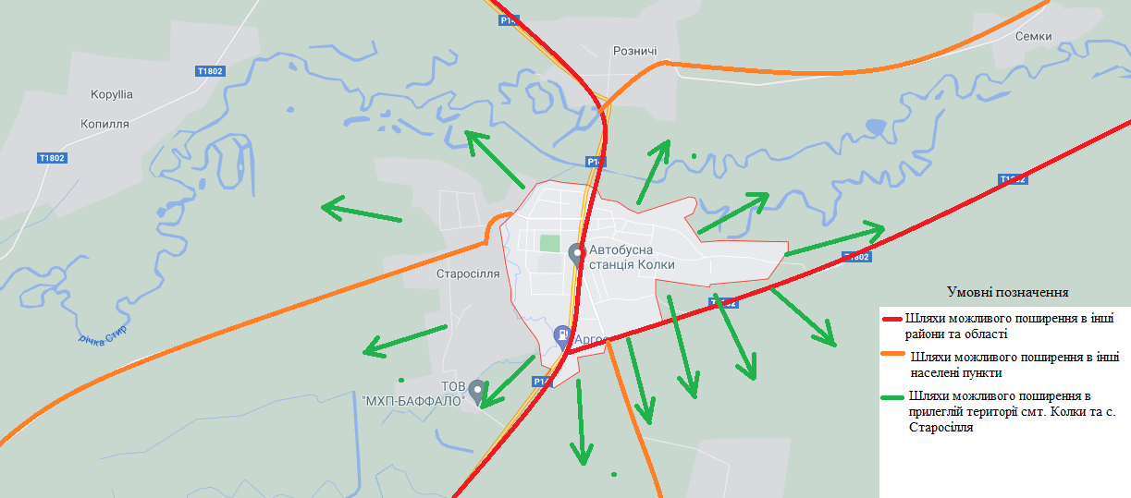
Рис. Карта можливих шляхів поширення американського білого метелика з смт. Колки

Slide 11
Методи регуляції чисельності популяції американського білого метелика
Методи регуляціїї чисельності популяції американського білого метелика
Біологічний
Хімічний
Агротехнічний

Slide 12
Рекомендації для фермерських господарств, агрохолдингів та для домашніх господарств:
Необхідним є проведення регулярного огляду, моніторингу для встановлення нових випадків появи павутинних гнізд з гусінню шкідливого організму.
Для обеззараження лісосмуг та інших типів придорожніх насаджень необхідно проводити обприскування спеціальними інсектицидними препаратами.
В на території, міст, селищ та сіл для регулювання кількості популяції досліджуваного виду доцільно використовувати біологічні препарати, що є безпечними для населення.
В садах (якщо вони знаходяться поряд з населеним пунктом враховують санітарно захисну зону) першу обробку ефективніше за все проводити за допомогою хімічного інсектициду, проте перед цим потрібно врахувати коли прийде термін до збирання врожаю, для другого обприскування використовують біологічні препарати.
Проведення зустрічей з місцевим населенням та надання інформації про американського білого метелика.
Населенню на території власних присадибних ділянок при виявленні гнізд гусені американського білого метелика рекомендується зрізати та спалювати заражені шкідником гілки рослин.

Slide 13
ВИСНОВКИ
Американський білий метелик – комаха, котра завдає значної шкоди багатьом видам рослин. Його відносять до поліфагів, раціон якого складається більш ніж із 300 видів різних культур: деревних, кущових та трав’янистих.
В Україні створено Національний перелік шкідливих організмів, та сформовано Державну службу з карантину рослин України котра веде аналіз фітосанітарного стану держави і проводить спеціальні перевірки та інспекції для моніторингу карантину рослин та виявлення потенційних небезпек. Також, Державна служба з карантину рослин розробляє та впроваджує заходи, щодо регуляції чисельності даного шкідливого організму.
Враховуючи фізико-географічні характеристики досліджуваного нами регіону відмічаємо, що кліматичні умови Колківської ТГ сприятливі для повноцінного та комфортного розвитку американського білого метелика. Оптимальні умови для забезпечення особливостей життєвого циклу шкідника: температура повітря 20-25⁰ С, відносна вологість повітря 70-80 %, наявність достатньої кормової бази, що забезпечується за рахунок видів флори на досліджуваній території.
Даний поліфаг має широкий асортимент рослин господарів, котрим шкідник наносить значні пошкодження, що в свою чергу приносить великі економічні збитки сільському господарству.
Для ефективної регуляції чисельності американського білого метелика та для запобігання його подальшого поширення в Колківській ТГ варто було б: створити ряд карантинних заходів, які потім запроваджують на зараженій території; інформувати несення актуальною та своєчасною інформацією про шкідника та про способи його ліквідації тому, що незнання населення провокує те, що з метеликом не борються масштабно.
Проведення моніторингу та контролю за зеленими насадженнями (сади, парки) і обов’язкове проведення заходів по ліквідації шкідника в разі його виявлення двічі на рік під час його вегетаційного періоду; обов’язковим є огляд товарів, вантажу та транспорту, що переміщується за межі території, яка знаходиться під карантином.
Показано динаміку площі зараження американським білим метеликом по території України на період від 2006 по 2020 роки, шо має тенденцію до зростання.
Проаналізувавши методи регулювання чисельності популяції американського білого метелика ми дійшли висновку, що є три ефективних методи боротьби з шкідником: хімічний та агротехнічний та біологічний. Проте різниця між ними в тому, що застосовувати їх потрібно в різних місцях.

Slide 14
СПИСОК ВИКОРИСТАНИХ ДЖЕРЕЛ
Американський білий метелик (американская белая бабочка) URL : https://superagronom.com/shkidniki-luskokrili-lepidoptera/amerikanskiy-biliy-metelik-id16519
Американський білий метелик (Hyphantria cunea Drury) та удосконалення заходів захисту багаторічних насаджень від нього в Північному Лісостепу України : Автореф. дис... канд. с.-г. наук, С. П. Кривошеєв; Ін-т захисту рослин УААН. К., 2006. 21 c. - укp.
ДСТУ 3355-96. Державний стандарт України. Продукція сільськогосподарська рослинна. Методи відбору проб у процесі карантинного огляду та експертизи.
ДСТУ 3354-96 Карантин рослин. Методи ентомологічної експертизи продуктів запасу.
ДСТУ 4009-2001. Карантин рослин. Методи гербологічної експертизи підкарантинних матеріалів.
Державна ветеринарна та фітосанітарна служба України URL : http://www.vet.gov.ua/
Мовчан О. М. Карантинні шкідливі організми. О. М. Мовчан, І. Д. Устінов. К. Світ, 2000. 197 с.
Мовчан О. М. Карантинні шкідливі організми: підручник. О. М. Мовчан. К. Світ, 2002. Ч. 1. 288 с.
На Волині зафіксовано нашестя американського білого метелика URL :
https://superagronom.com/news/11708-na-volini-zafiksovano-nashestya-guseni-amerikanskogo-bilogo-metelika
Перелік регульованих шкідливих організмів. К.: Юнівест Медіа, 2010. 250 с.

Slide 15
ДЯКУЮ ЗА УВАГУ!

